Slide 1

Notes:
Chào tất các các quý lãnh đạo và các thầy cô
Sau đây cô Hoàng THị Hiếu và các em học sinh lớp 3A2 trường tiểu học tô hiệu.
Thực hiện tiết dạy minh hoạ bộ môn tin học
Xin chào đòn lớp 3A2

Slide 2

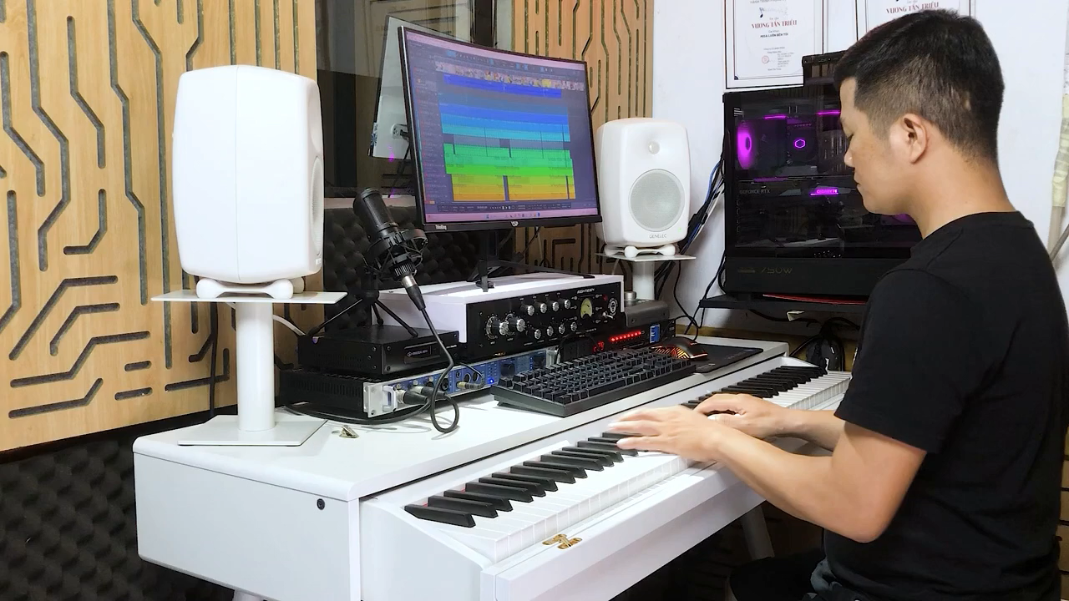
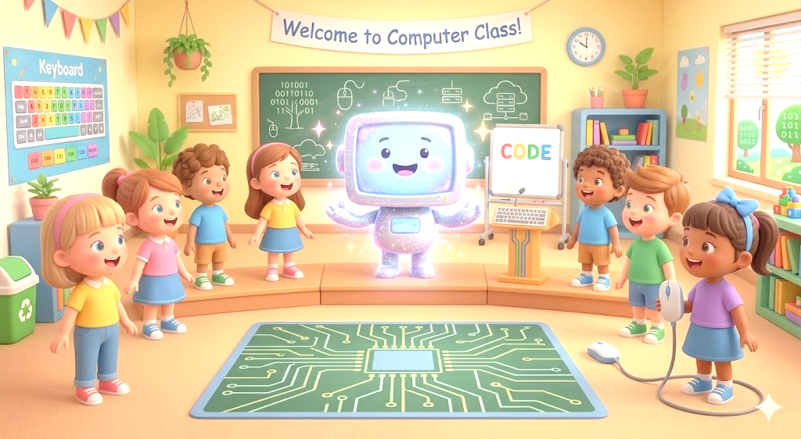

Notes:
lớp mình hôm nay đọc vè rất hay, đều và cực kỳ khí thế!
Cả lớp tự thưởng cho mình một tràng pháo tay thật lớn nào!"
những 'phép màu' mà máy tính mang lại cho các em như tìm tin tức, vẽ tranh hay làm bài trình chiếu…

Slide 3



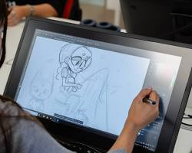

Thứ sáu ngày 17 tháng 4 năm 2026
Notes:
Các em hãy quan sát thật kỹ và lắng nghe xem các bạn nhỏ trong video đang nhắc đến nội dung gì,
→ để giúp cô gọi tên bài học ngày hôm nay nhé!"

Slide 4
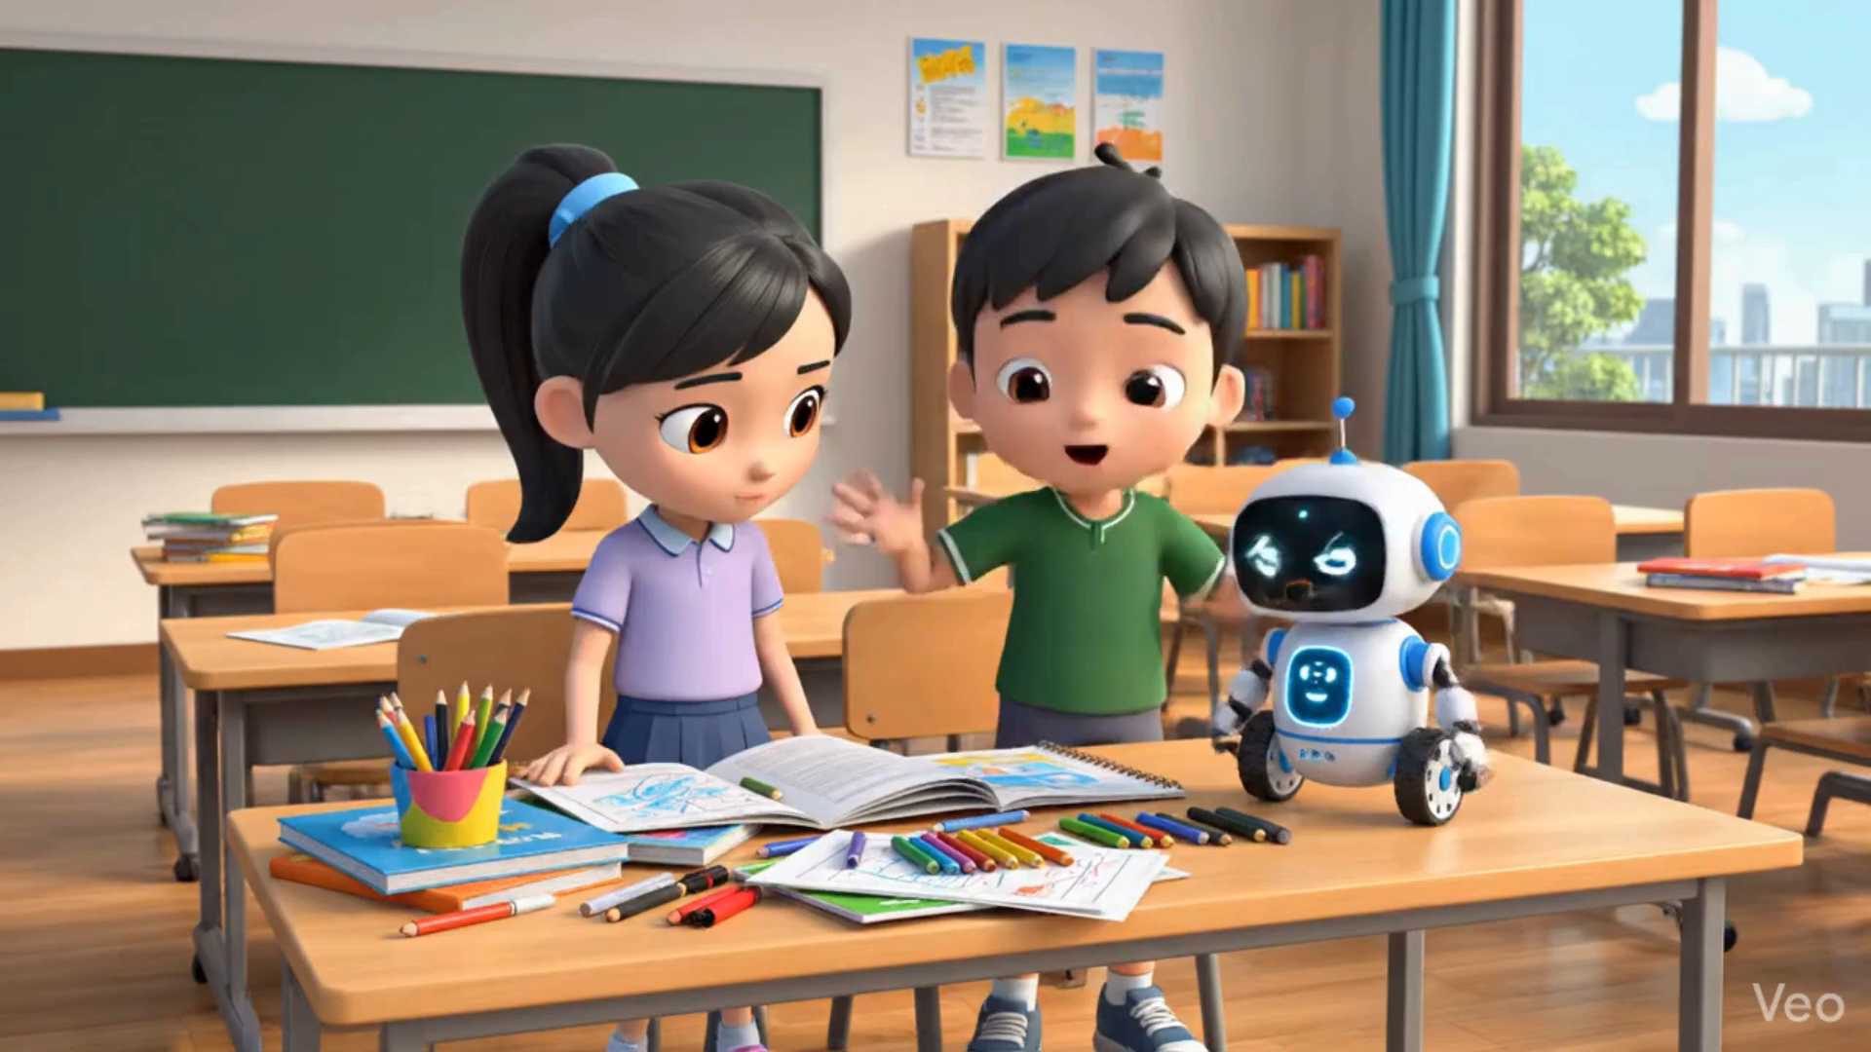

Notes:
trước khi nhờ máy tính trợ giúp, chúng ta phải biết rõ mình cần làm gì đã.
Cô mời cả lớp cùng khám phá nhé!
Hoạt động 1: Công việc cần làm

Slide 5

Thứ sáu ngày 17 tháng 4 năm 2026
Bài 16. Công việc của em và sự trợ giúp của máy tính (tiết 1)
Hoạt động 1. Công việc cần làm
Notes:
Các em hãy cùng hướng mắt lên màn hình, theo dõi video và lắng nghe cuộc hội thoại của các bạn nhỏ nhé!

Slide 6

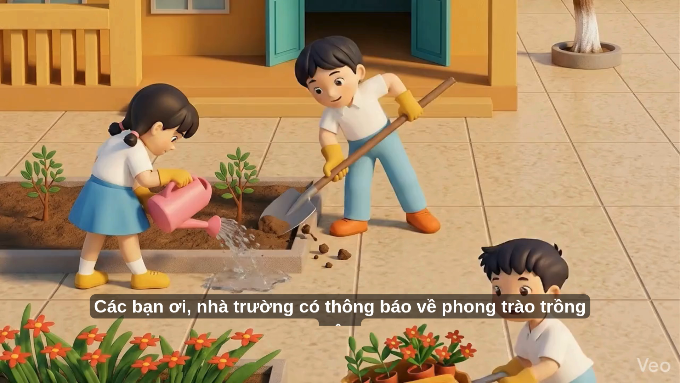
Notes:
Để kiểm tra xem bạn nào là người nắm bắt nội dung nhanh nhất!
cô trò chúng ta cùng tham gia trò chơi GIẢI MÃ NHIỆM VỤ nhé!

Slide 7

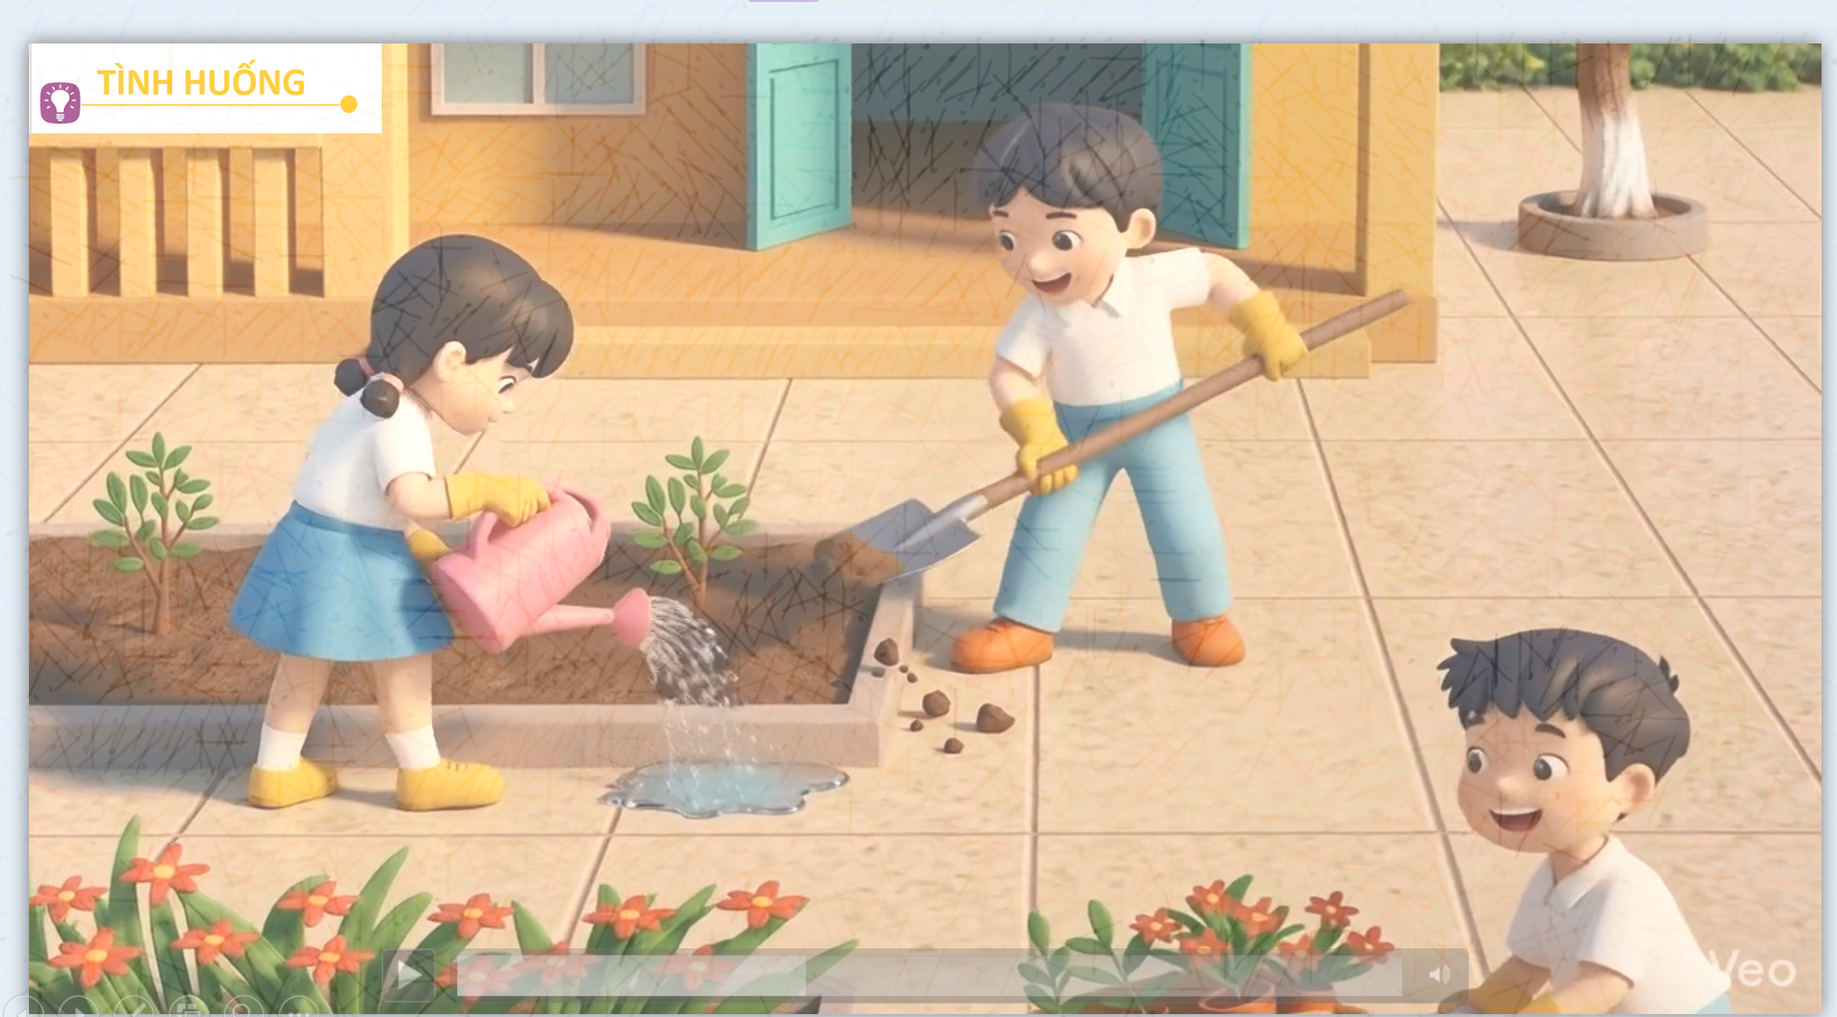
Thứ sáu ngày 17 tháng 4 năm 2026
Hoạt động 1. Công việc cần làm
GIẢI MÃ NHIỆM VỤ

Slide 8

Bài 16. Công việc của em và sự trợ giúp của máy tính (tiết 1)
Hoạt động 1. Công việc cần làm
Nhiệm vụ
Thông qua hình thức Trắc nghiệm tương tác bằng thẻ Plicker.
Mỗi câu hỏi có thời gian 10 giây suy nghĩ.
Các em giơ thẻ Plicker để trả lời.

Slide 9

Thứ sáu ngày 17 tháng 4 năm 2026
Hoạt động 1. Công việc cần làm
Để thực hiện tốt một việc, cần xác định “Điều đã có” và “Kết quả cần đạt”.
Notes:
Chúng ta đã hoàn thành xong việc tìm hiểu “công việc cần làm”
ngay sau đây, chúng ta sẽ chuyển sang Hoạt động 2: Công việc của em
→ để xem các em đang đảm nhận những nhiệm vụ thú vị nào nhé!"

Slide 10


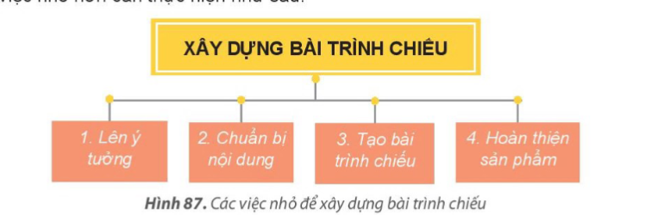
Thứ sáu ngày 17 tháng 4 năm 2026
Hoạt động 2. Công việc của em
Notes:
"Từ những công việc thực tế trong video của 3 bạn AN MINH KHOA, làm thế nào để đưa lên máy tính thành một bài báo cáo sinh động? ---> Cô mời các em cùng tìm hiểu các bước để Xây dựng bài trình chiếu
GV diễn giảng: Các em cần xác định được việc cần làm ở đây là Xây dựng bài trình chiếu và sản phẩm là “Bài trình chiếu về dự án trồng hoa”,
Để xây dựng bài trình trình chiếu làm các việc sau:
+ việc 1..
+việc 2…
+ việc 3: …công việc 3 đựợc thực hiện với sự trợ giúp của máy tính.- Sử dụng phần mềm trình chiếu để tạo các trang chiếu với nội dung đã chuân bị trong việc 2.
+ việc 4….Nội dung, hình ảnh, màu nền…. Của các trang chiếu.

Slide 11
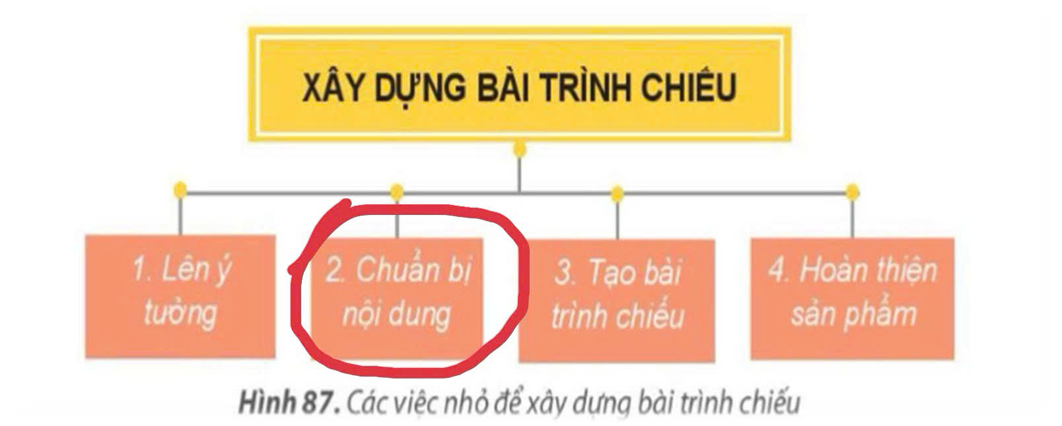
Thứ sáu ngày 17 tháng 4 năm 2026
Hoạt động 2. Công việc của em
Trong công việc 2, em cần xác định các công việc nhỏ hơn nào?
→ Số trang cần trình bày.
→ Nội dung của từng trang chiếu.
Sưu tầm ảnh để chèn hình ảnh.
….
Notes:
-GV hỏi Trong công việc 2 các em cần xác định các công việc nhỏ hơn nào?
- HS TL: Trong công việc 2 em cần xác định các công việc nhỏ hơn là:
+ Số trang chiếu cần trình bày.
+ Nội dung của từng trang chiếu.
+ Sưu tầm ảnh để chèn hình ảnh.
….

Slide 12
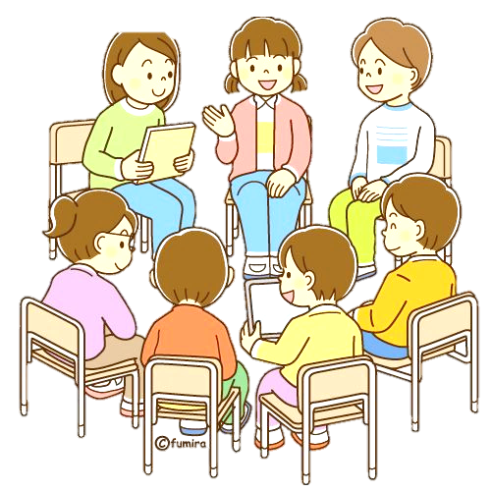
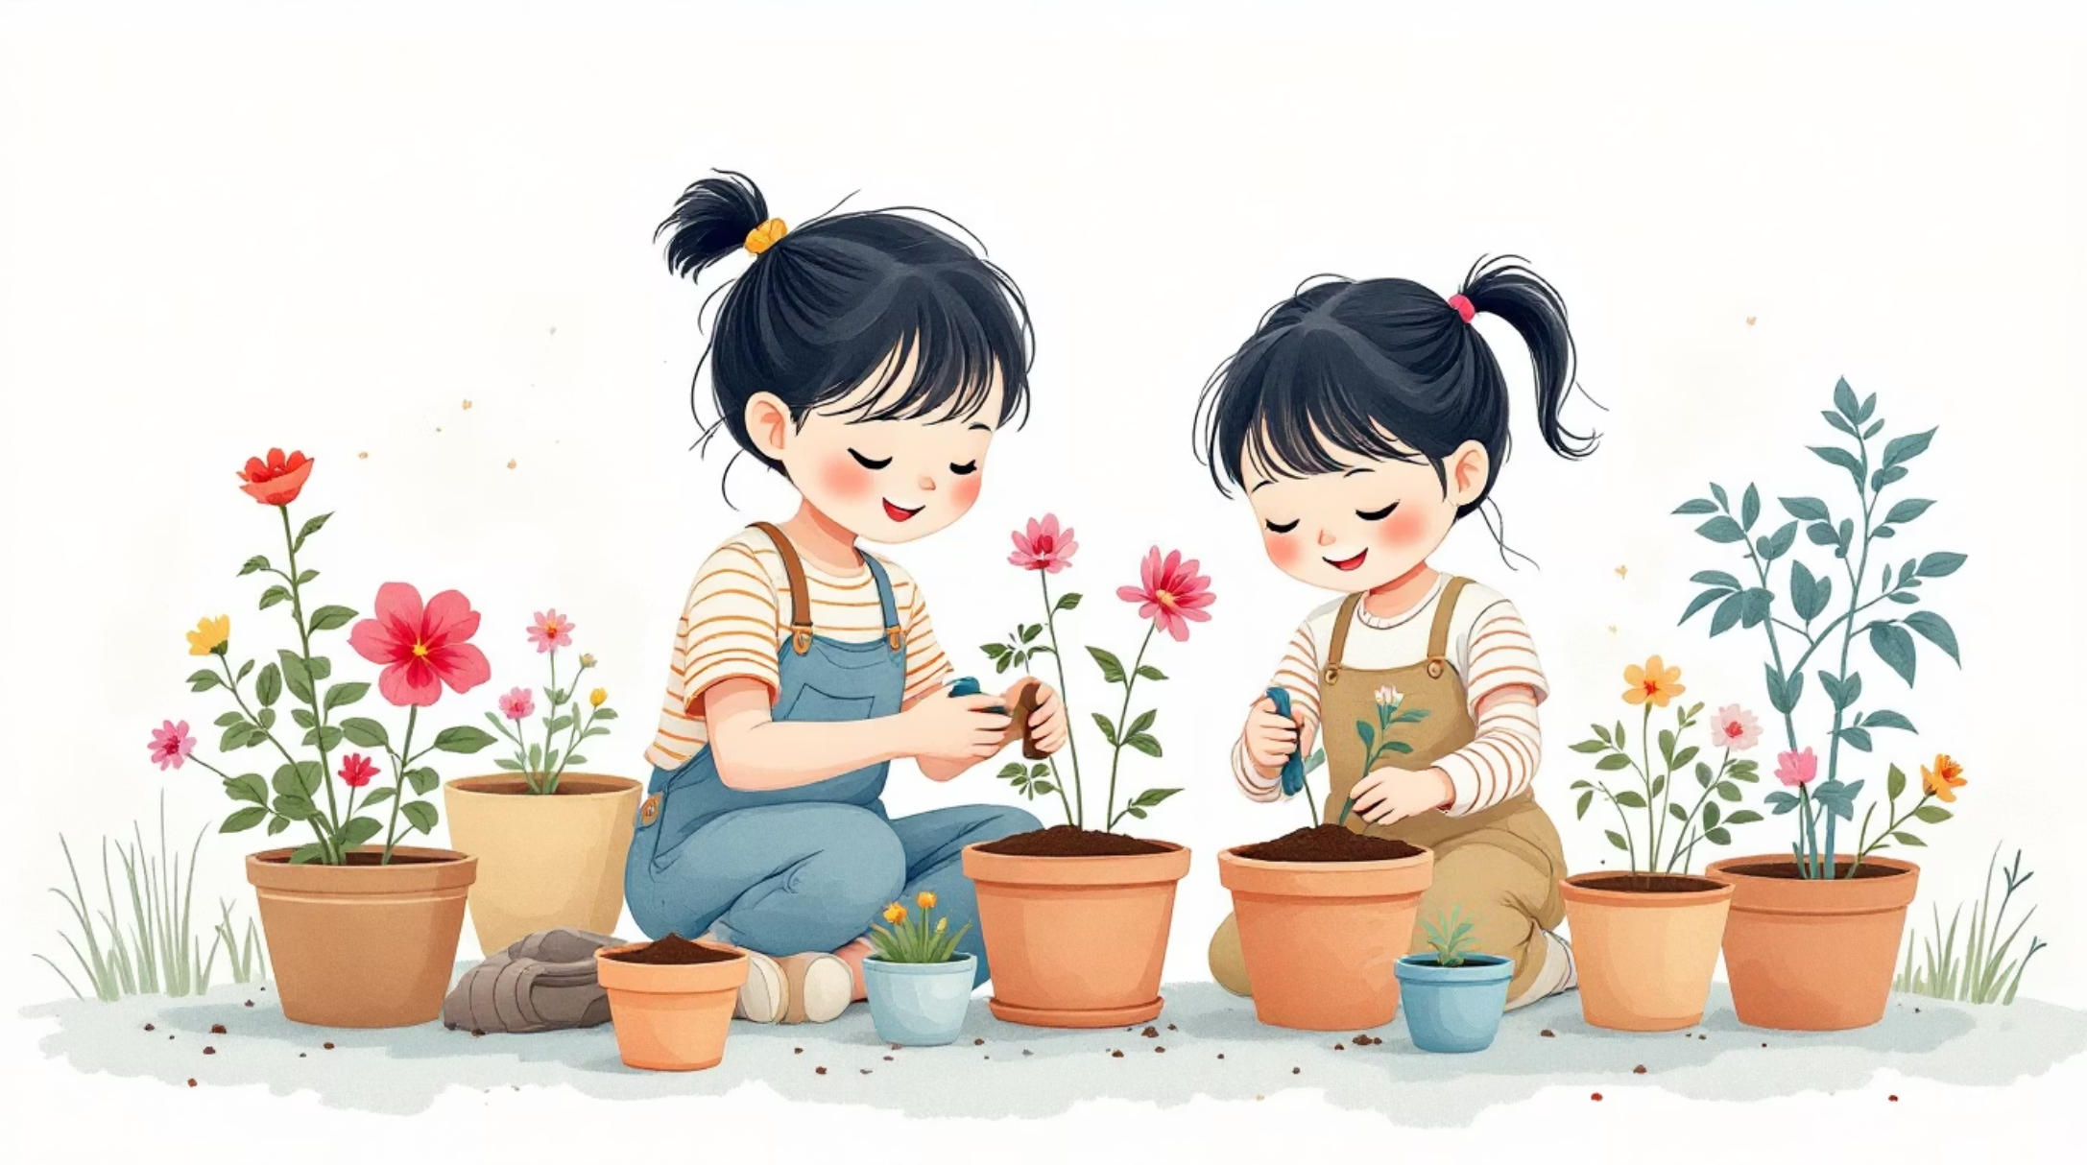
Thứ sáu ngày 17 tháng 4 năm 2026
Hoạt động 2. Công việc của em
Thảo luận nhóm 6

Slide 13
Thứ sáu ngày 17 tháng 4 năm 2026
Hoạt động 2. Công việc của em
Trình bày các nội dung trong công việc 2 để tạo ra “dự án trồng hoa” vào phiếu học tập theo Sơ đồ tư duy.
Nhiệm vụ
Notes:
Làm vào phiếu học tập theo sơ đồ tư duy.

Slide 14


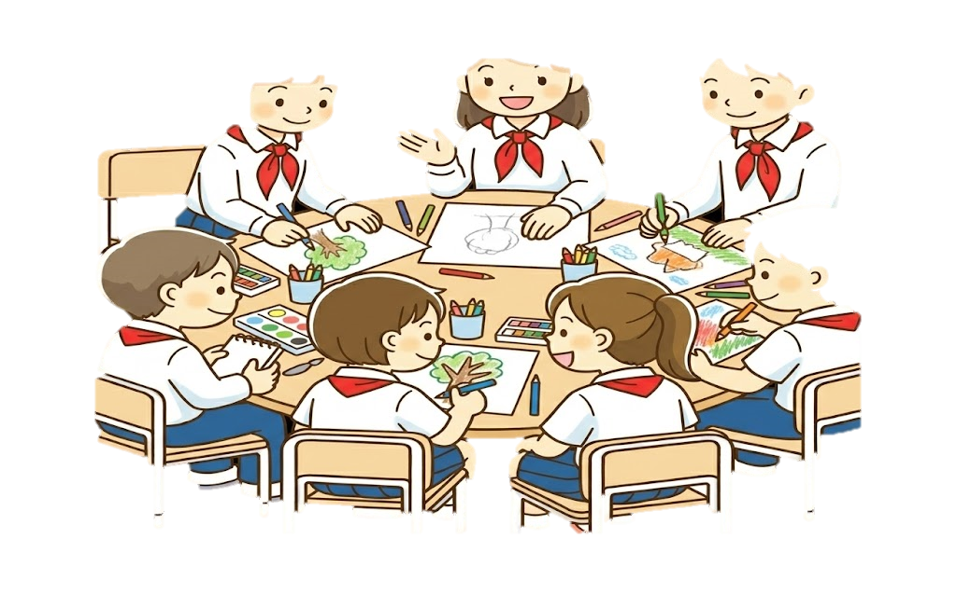
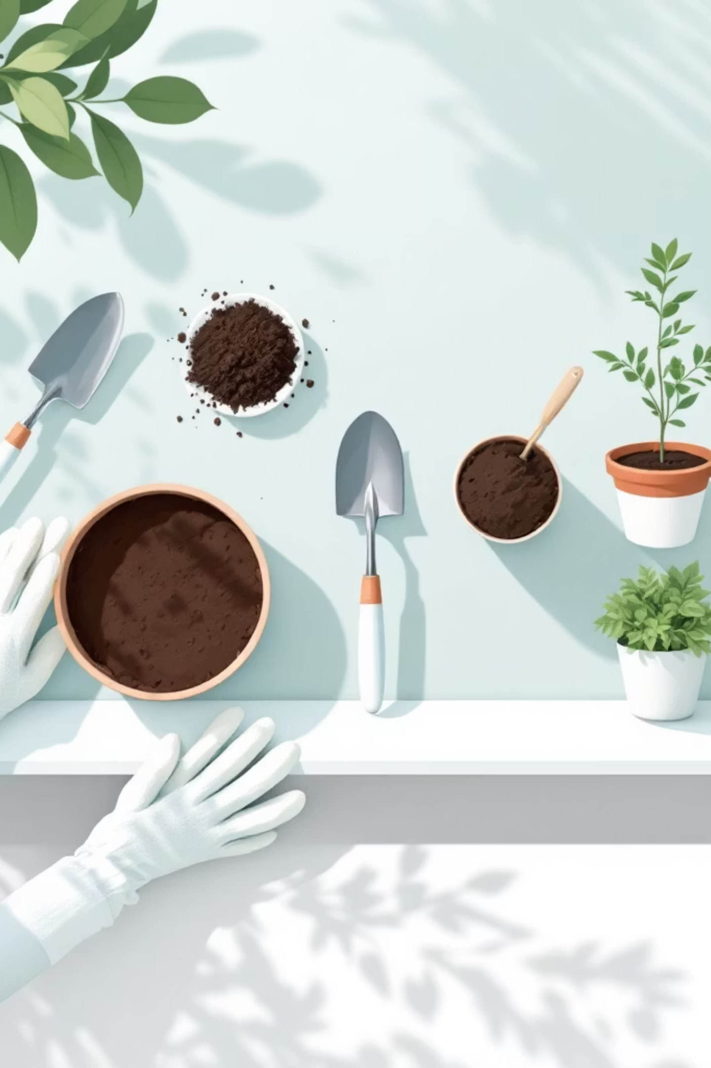

Thứ sáu ngày 17 tháng 4 năm 2026
Hoạt động 2. Công việc của em
Thảo luận nhóm 6

Slide 15

Hoạt động 2. Công việc của em
Thứ sáu ngày 17 tháng 4 năm 2026
Trưng bày sản phẩm
TIÊU CHÍ ĐÁNH GIÁ
+ Nội dung.
+ Thẩm mỹ.

Slide 16
Thứ sáu ngày 17 tháng 4 năm 2026
Hoạt động 2. Công việc của em
Công việc được chia thành những công việc nhỏ hơn. Có những việc được thực hiện trên máy tính.
Notes:
" Vừa rồi các em đã hoàn thành Sơ đồ tư duy của nhóm mình ở bước 2 đó chính là bước chuẩn bị nội dung
. Khi chúng ta đã có một sơ đồ tư duy rõ ràng như thế này thì việc ngồi vào máy tính tạo bài trình chiếu ở việc 3 trở nên dễ dàng và nhanh hơn." Sau đây chúng ta chuyển qua hoạt động thực hành trên máy tính nhé!

Slide 17


Thứ sáu ngày 17 tháng 4 năm 2026
Hoạt động 3. Thực hành

Slide 18
Thứ sáu ngày 17 tháng 4 năm 2026
Hoạt động 3. Thực hành
+ Tại màn hình Desktop, mở tệp trình chiếu được lưu trong thư mục “Lớp 3A2” và sử dụng những hình ảnh đã có sẵn trong thư mục đó.
+ Tạo 2 trang chiếu.
+ Lưu bài làm, nộp bài lên trang padled

Slide 19

Thứ sáu ngày 17 tháng 4 năm 2026
Hoạt động 3. Thực hành
TIÊU CHÍ ĐÁNH GIÁ
+ Nội dung.
+ Thẩm mỹ.
Notes:
"Cô rất ấn tượng với bài của nhóm...từ sơ đồ tư duy trên giấy các em đã biết cách trình bày những trang chiếu nội dung rõ ràng, hình ảnh minh họa rất sinh động. Đây chính là một sản phẩm số sáng tạo và chuyên nghiệp!"

Slide 20
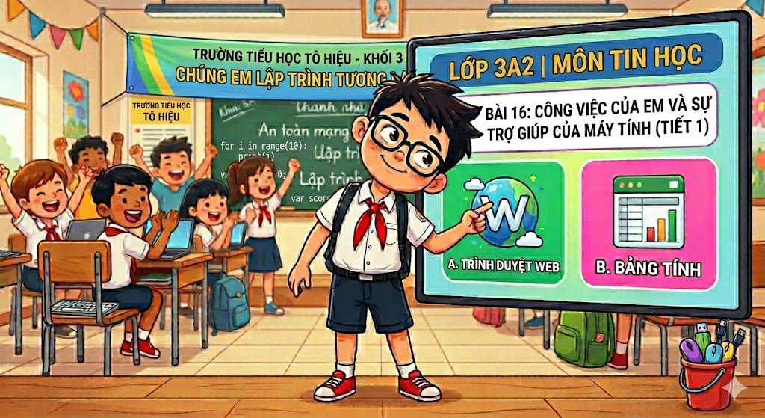
Thứ sáu ngày 17 tháng 4 năm 2026
Hoạt động 4. Vận dụng
Ai là “Hiệp sĩ máy tính”
Notes:
Để tìm ra tiết học hôm này Ai là "hiệp sĩ" máy tính? Các em có muốn cùng cô tham gia 1 trò chơi không?
Chúng ta cùng tham gia trò chơi “Quizizz nghiêng đầu”.

Slide 21
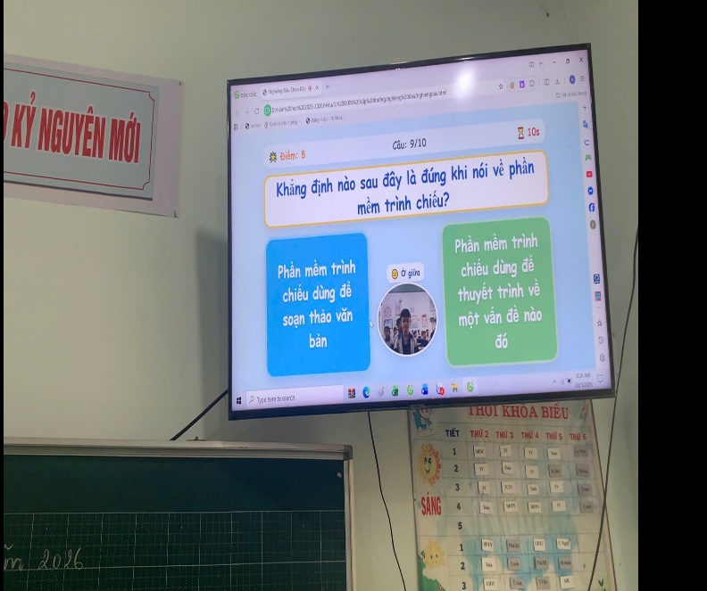
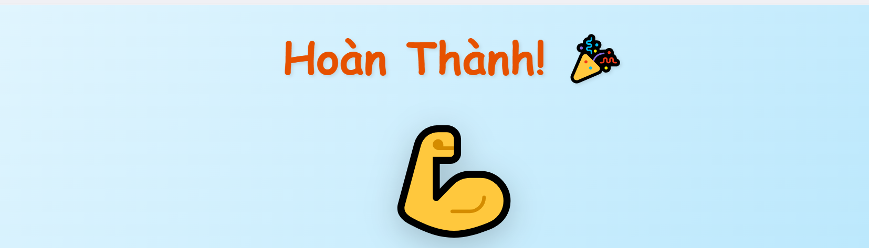
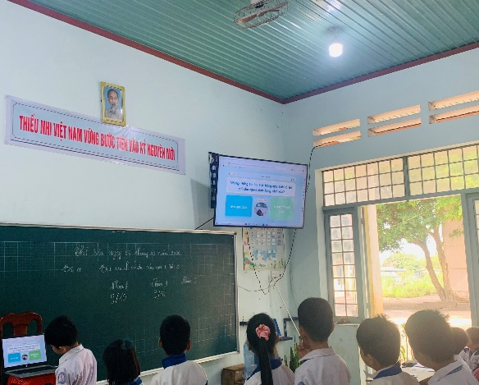
Thứ sáu ngày 17 tháng 4 năm 2026
Hoạt động 4. Vận dụng

Slide 22


CHÚC CÁC EM
HỌC TỐT

Slide 23


